Slide 1
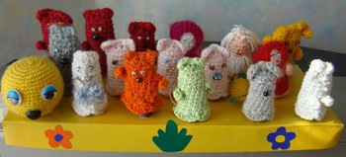
Волшебный мир – театр!
Илатовская Е. Н. –
учитель начальных классов

Slide 2
Пальчиковый театр – это волшебный мир, в котором ребенок радуется, играя, а, играя, познает окружающий мир. Из сказок дети черпают представления о времени и пространстве, о связи человека с природой, о добре и зле; о хитрости , храбрости и стойкости.

Slide 3
Цель: развитие мелкой моторики и речи посредством пальчикового кукольного театра Пальчиковый театр:
Стимулирует развитие детской моторики;
Знакомит ребёнка с понятиями форма, цвет и
размер;
Помогает развивать пространственное восприятие;
Развивает воображение, память, мышление и
внимание;
Помогает развивать словарный запас и активизирует
речевые функции;
Формирует творческие способности и артистические
умения;
Знакомит с элементарными математическими
понятиями.

Slide 4
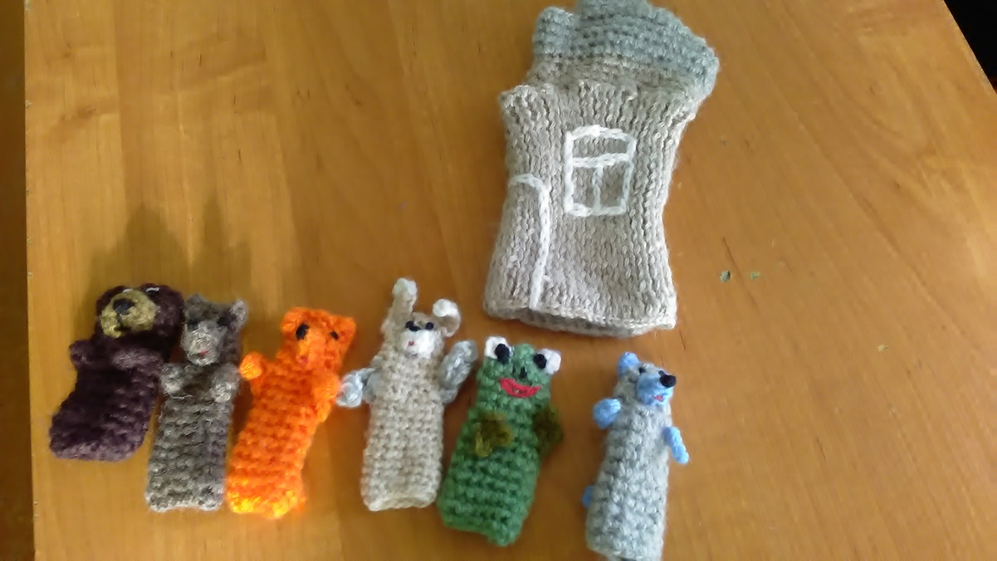
«Ознакомление детей со сказками»
Русская народная сказка
"Репка"
Русская народная сказка
"Теремок"

Slide 5
Русская народная сказка «Теремок»
Работа строится в следующей последовательности:
этапы:
- подготовительный
- основной
- заключительный

Slide 6
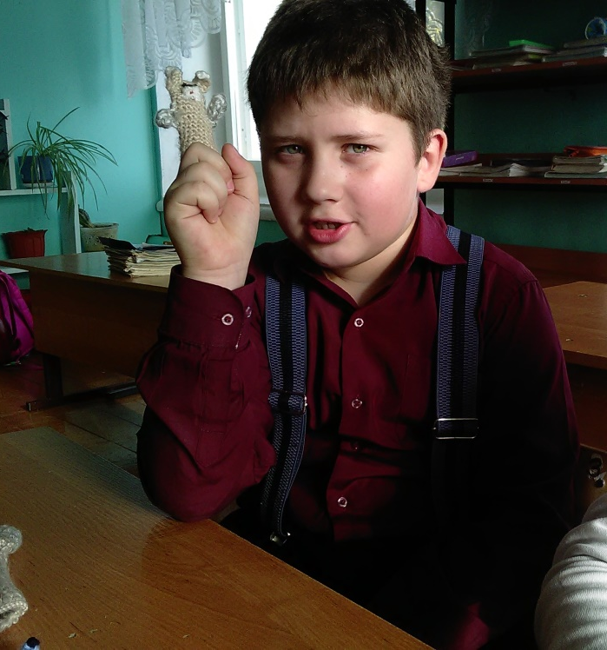
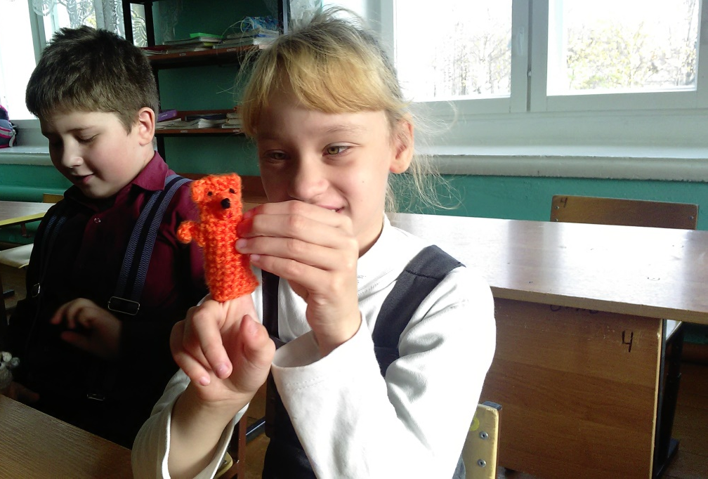
подготовительный этап:
- ознакомление с содержанием сказки (эмоциональное прочтение сказки)
- уточнение понимания прочитанного: обсуждение характера; внешнего вида героев; обсуждение сюжета.

Slide 7
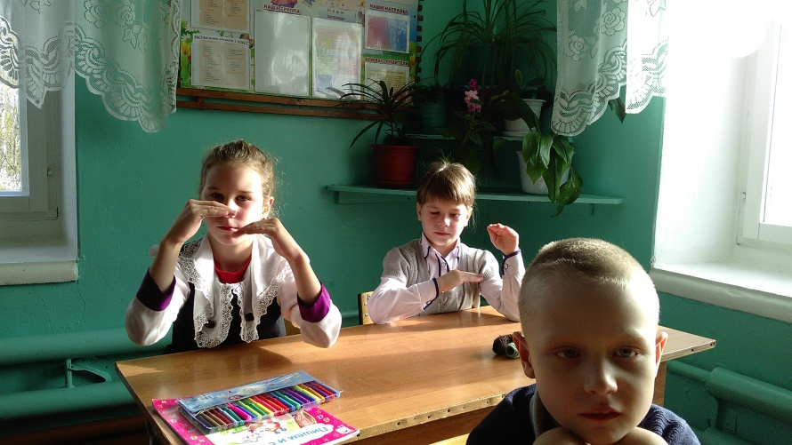
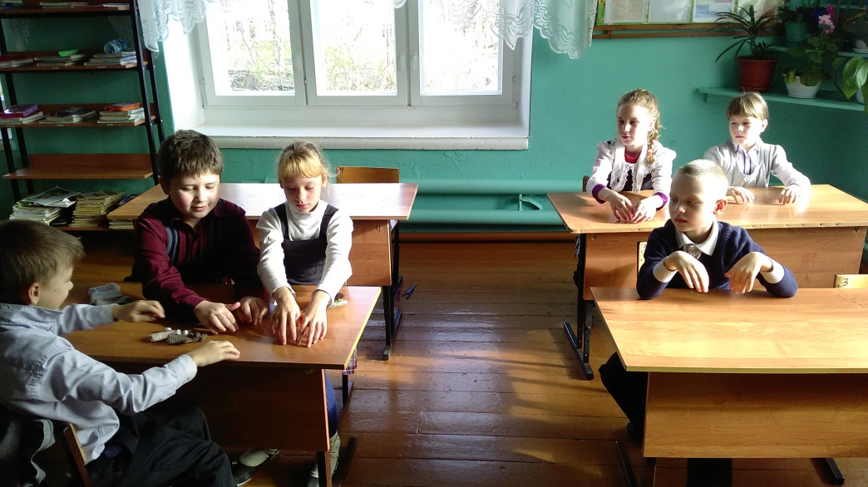
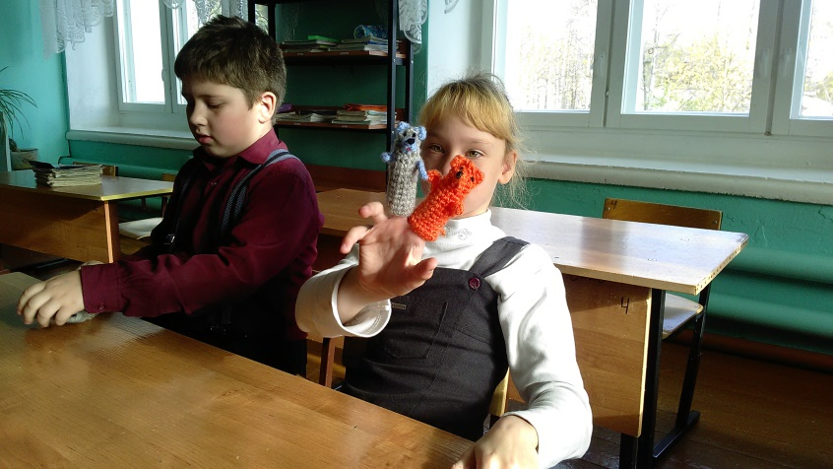
подготовительный этап:
- подготовка пальцев рук к действиям с куклой: пальчиковая гимнастика, закрепление правил пользования куклой

Slide 8
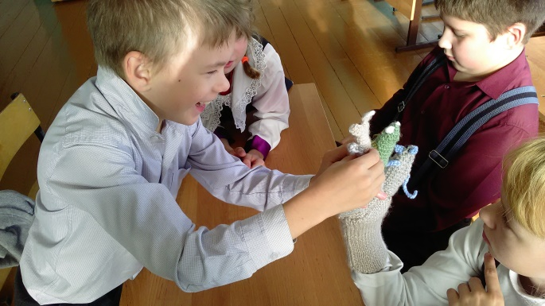
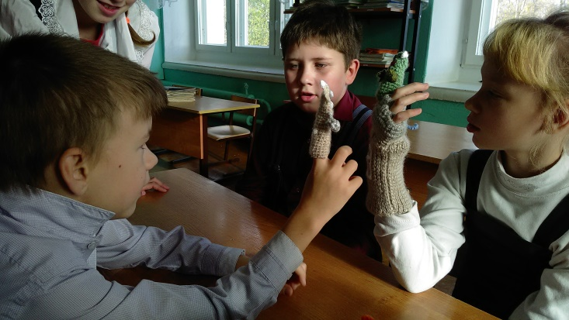
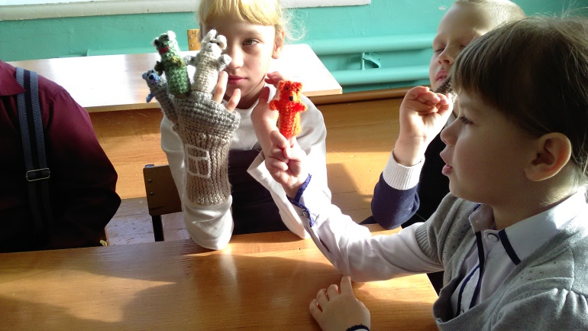
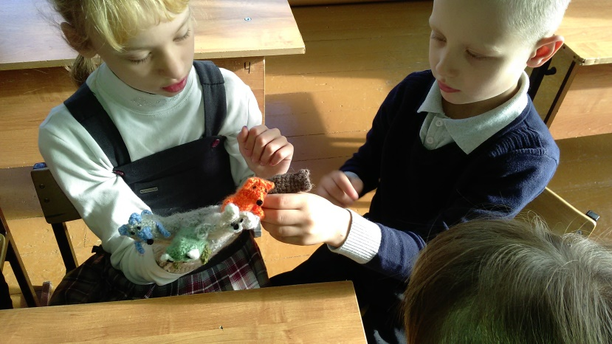
подготовительный этап:
- совместное составление пересказа с детьми с использованием пальчикового театра

Slide 9
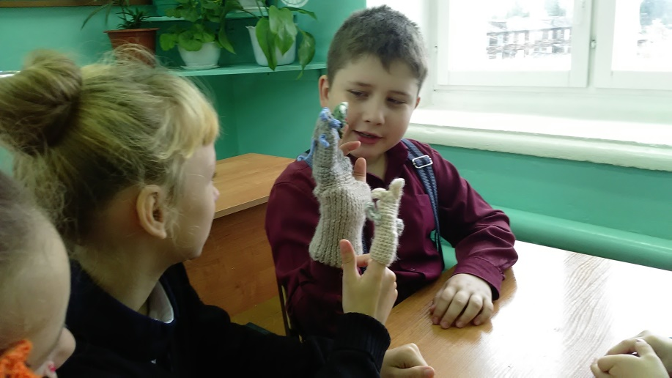
основной этап:
- самостоятельное составление детьми рассказа – описания героев сказки с использованием пальчикового театра
- самостоятельное составление пересказа детьми с использованием пальчикового театра

Slide 10
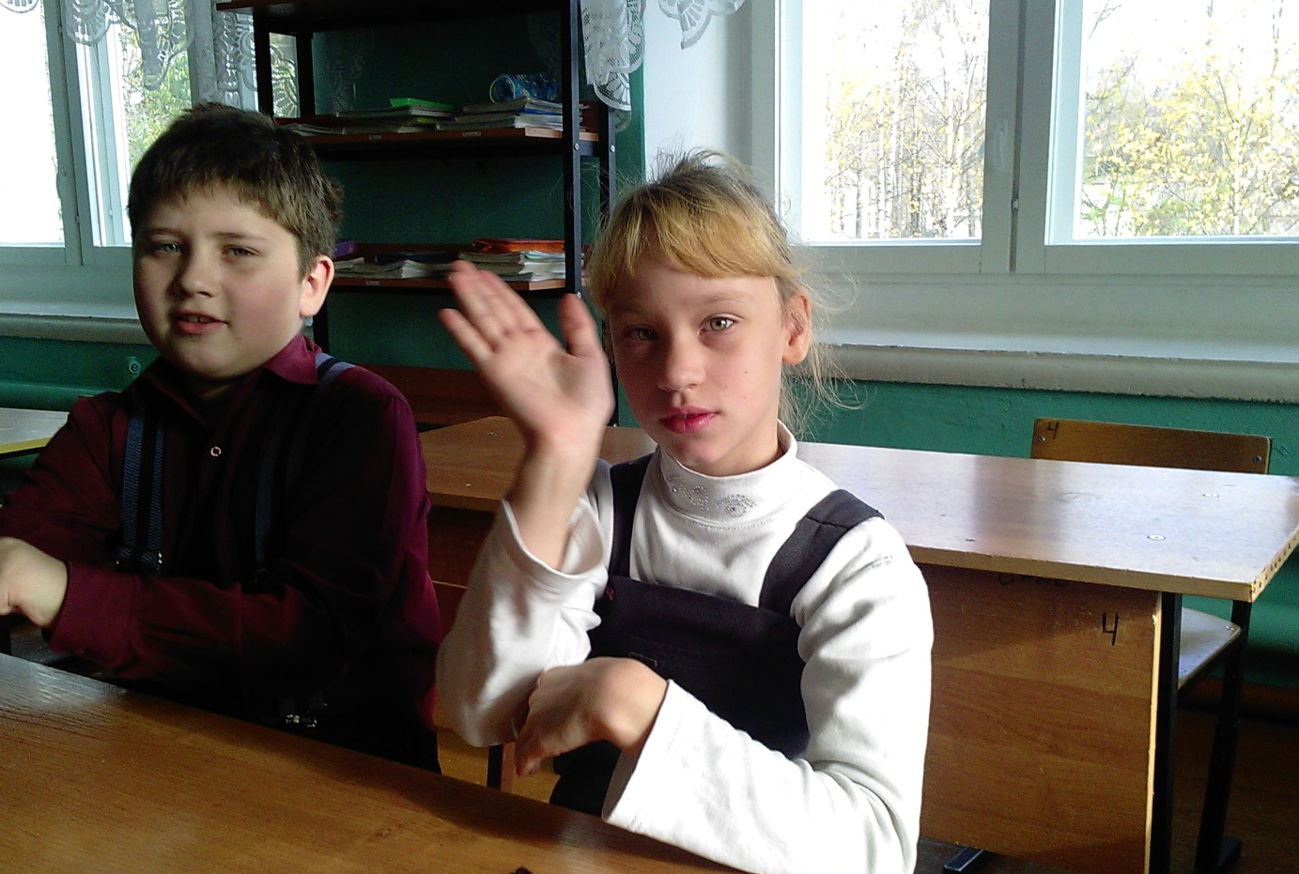
заключительный этап:
- самостоятельное составление пересказа детьми без использования пальчикового театра

Slide 11
«УМ РЕБЕНКА НАХОДИТСЯ НА КОНЧИКАХ ЕГО ПАЛЬЦЕВ» В.А. Сухомлинский
Вывод:
- пальчиковый театр развивает познавательные процессы;
- стимулируют развитие речи, творческие способности, фантазию;
- способствует воспитанию духовности, любви к природе, гуманности, скромности, доброты.
Сказка, как известно, соответствует детской системе мироощущения.
Сказки любят все, но сказка в жизни ребенка значит гораздо больше,
чем в жизни взрослого. Сказка для ребенка – это не просто вымысел,
фантазия, это особая реальность мира чувств…

Slide 12
Список литературы
для детей:
1. Караманенко Т. Н., Караманенко Ю. Г. Кукольный театр – дошкольникам. - М., 1982.
для родителей: 1. Сорокина Н. Ф. Играем в кукольный театр. - М.,2000
для педагогов: 1. Караманенко Т. Н., Караманенко Ю. Г. Кукольный театр – дошкольникам. - М., 1982. 2. Сорокина Н. Ф. Играем в кукольный театр. - М.,2000

Slide 13
СПАСИБО ЗА ВНИМАНИЕ!

